Slide 1


Slide 2
Qui êtes-vous ?
Quel est votre prénom et votre nom ?
Quelles sont vos ambitions professionnelles ?
Quelles sont vos attentes de la formation ?
Quels sont vos loisirs ?

Slide 3
Réseaux sociaux ? Médias sociaux ?

Slide 4
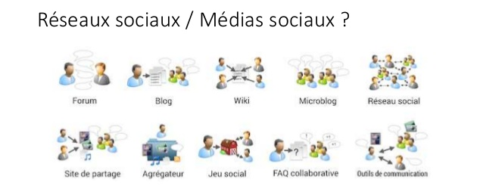
Réseaux sociaux et médias sociaux ?
Souvent, les termes de « médias sociaux » et « réseaux sociaux » sont employés indistinctement pour désigner les différents sites et les multiples fonctionnalités sociales du web. Mais cette confusion conduit souvent à des approximations préjudiciables

Slide 5

Distinguer médias sociaux et réseaux sociaux
Sous le terme de médias sociaux sont rassemblés différents sites et fonctionnalités sociales du web.
Ceux-ci permettent entre autres de publier du contenu, comme des articles, des brèves, des photographies, des vidéos, des fichiers PDF, de donner son opinion ou de dialoguer avec d’autres utilisateurs, de contribuer à des projets participatifs, ou encore d’agréger une information pour la restituer ensuite.

Slide 6
Les médias sociaux rassemblent donc une nébuleuse de sites, d’applications ou de fonctionnalités liés au développement d’interactions conversationnelles et sociales entre les internautes, avec une réciprocité plus ou moins forte.

Slide 7

Un réseau social désigne un site dont la vocation première est la mise en relation des utilisateurs entre eux. Selon le réseau social, les notions de partage ou de réseautage peuvent être mises en avant.
Les réseaux sociaux ne constituent qu’une partie (certes non négligeable) des médias sociaux, sans pour autant les résumer : les blogs, les forums de discussions ou les wikis, par exemple, appartiennent aux médias sociaux mais diffèrent des réseaux sociaux.

Slide 8
Les différents types de réseaux sociaux
Les fonctionnalités caractéristiques des réseaux sociaux
Les réseaux sociaux, pour favoriser l’interaction entre utilisateurs, proposent un ensemble de fonctionnalités qui permettent de les identifier :
Un espace de présentation que l’utilisateur s’approprie. Il y précise son profil, y publie des éléments variant d’un site à l’autre : publications éditoriales, photographies, vidéos, articles, liens…
Un outil de recherche pour identifier des membres partageant des zones d’interaction (passions, vie professionnelle, cursus scolaire, liens familiaux…) et élargir ses réseaux.

Slide 9
Des solutions pour échanger et partager avec la communauté, comme par exemple une messagerie interne, ou encore la possibilité de commenter ou d’aimer une publication.
Des outils collaboratifs élargissent souvent les possibilités d’interaction entre les membres d’un même réseau social. Des groupes permettent par exemple d’échanger sur un sujet commun, de construire un débat, tandis que les pages peuvent fédérer autour d’un projet.

Slide 10
Des réseaux sociaux aux modèles économiques originaux
Les réseaux sociaux connaissent un fort engouement, et de nombreux sites tentent d’exister en adoptant un modèle économique original, clairement différenciateur. Dans la diversité actuelle des réseaux sociaux, nous pouvons distinguer deux grandes tendances qui polarisent la majorité des réseaux sociaux :

Slide 11
Les réseaux sociaux de contact misent sur la constitution de cercles de connaissances. Ils offrent des outils pointus pour rechercher d’autres membres et interagir directement avec eux.
Facebook, avec ses nombreuses fonctionnalités interactives, se classe dans cette catégorie : un membre peut par exemple commenter ou aimer la publication d’un autre, identifier une personne dans une photographie ou une vidéo, poster un message sur le mur d’un ami, envoyer des messages et/ou utiliser une messagerie instantanée au groupe…

Slide 12
Les réseaux sociaux de contenu favorisent la publication d’un contenu original, destiné à être partagé avec la communauté. Pour exister dans un environnement fortement concurrentiel, les réseaux sociaux de contenu adoptent souvent un positionnement original : Twitter, par exemple, a misé sur la publication de messages courts, tandis que Pinterest parie plutôt sur l’image.

Slide 13
Les principales familles de médias sociaux
Les médias sociaux recensent un ensemble hétéroclite de sites et applications. Néanmoins, dans un souci de clarté, voici une nomenclature qui distingue différentes familles en fonction de leurs finalités.
Les médias sociaux de publication comprennent notamment les blogs et sites participatifs comme les wikis. Ils touchent généralement une communauté de lecteurs étendue.
Les médias sociaux de partage rassemblent de nombreux réseaux sociaux de contenu. Ils ont pour vocation de proposer un contenu destiné à être partagé par la communauté.

Slide 14
Les médias sociaux de réseautage sont surtout représentés par les réseaux sociaux de contact. Les internautes qui s’y connectent souhaitent interagir directement avec d’autres utilisateurs, et élargir leurs cercles de connaissances selon des objectifs personnels ou professionnels.
Les médias sociaux de discussion comptent notamment dans leurs rangs les forums de discussions et les messageries instantanées. Les conversations s’organisent généralement autour d’affinités personnelles ou à des fins professionnelles.

Slide 15
Le paysage des médias sociaux évoluant rapidement, avec notamment l’explosion des applications mobiles et des objets connectés, ce panorama ne possède qu’une valeur indicative, destinée à vous apporter une plus grande lisibilité.
Alors, la différence entre médias sociaux et réseaux est-elle maintenant plus claire ?

Slide 16
A quoi servent les réseaux sociaux ?

Slide 17
Le terme de réseaux sociaux (Facebook, Twitter, Linkedin, pour ne citer que les plus connus) désigne généralement l’ensemble des sites internet permettant de se constituer un réseau d’amis ou de connaissances professionnelles et fournissant à leur membres des outils et interfaces d’interactions, de présentation et de communication.

Slide 18
Réseaux sociaux: Mission, objectifs, cibles et contenus
A quoi servent les réseaux sociaux qui font aujourd’hui le bonheur de millions d’internautes ?
Voici un tableau récapitulatif qui résume l’intérêt de chaque réseau pour les internautes mais également pour les entreprises. Facebook, Twitter, LinkedIn, SnapChat, Pinterest, Instagram, Youtube …

Slide 19
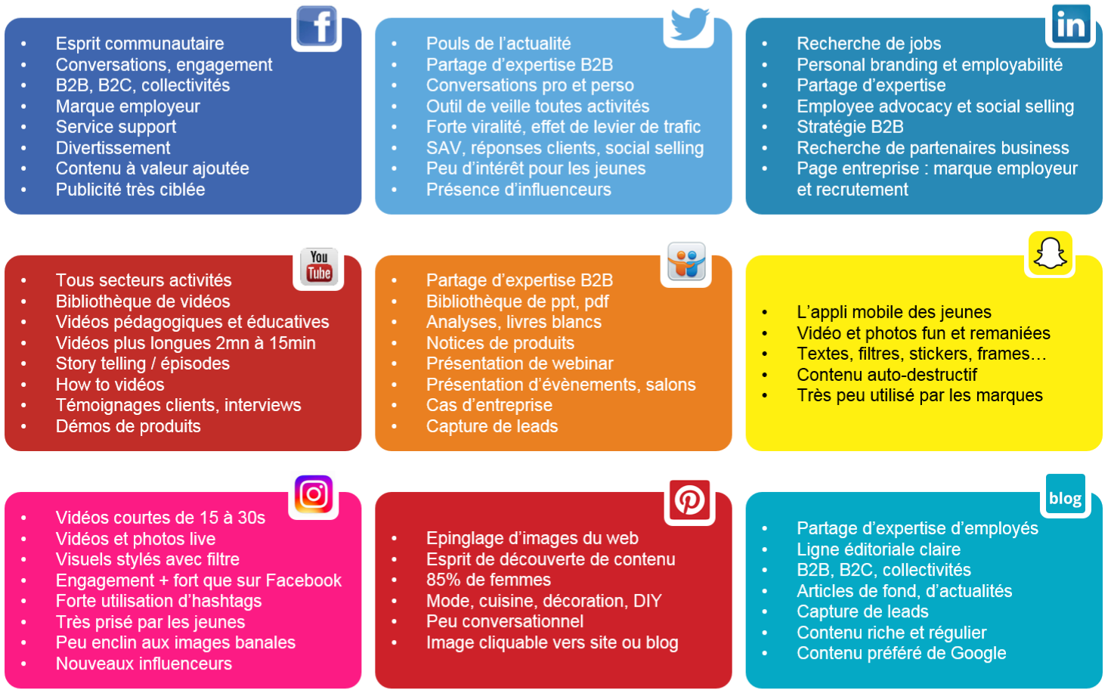

Slide 20
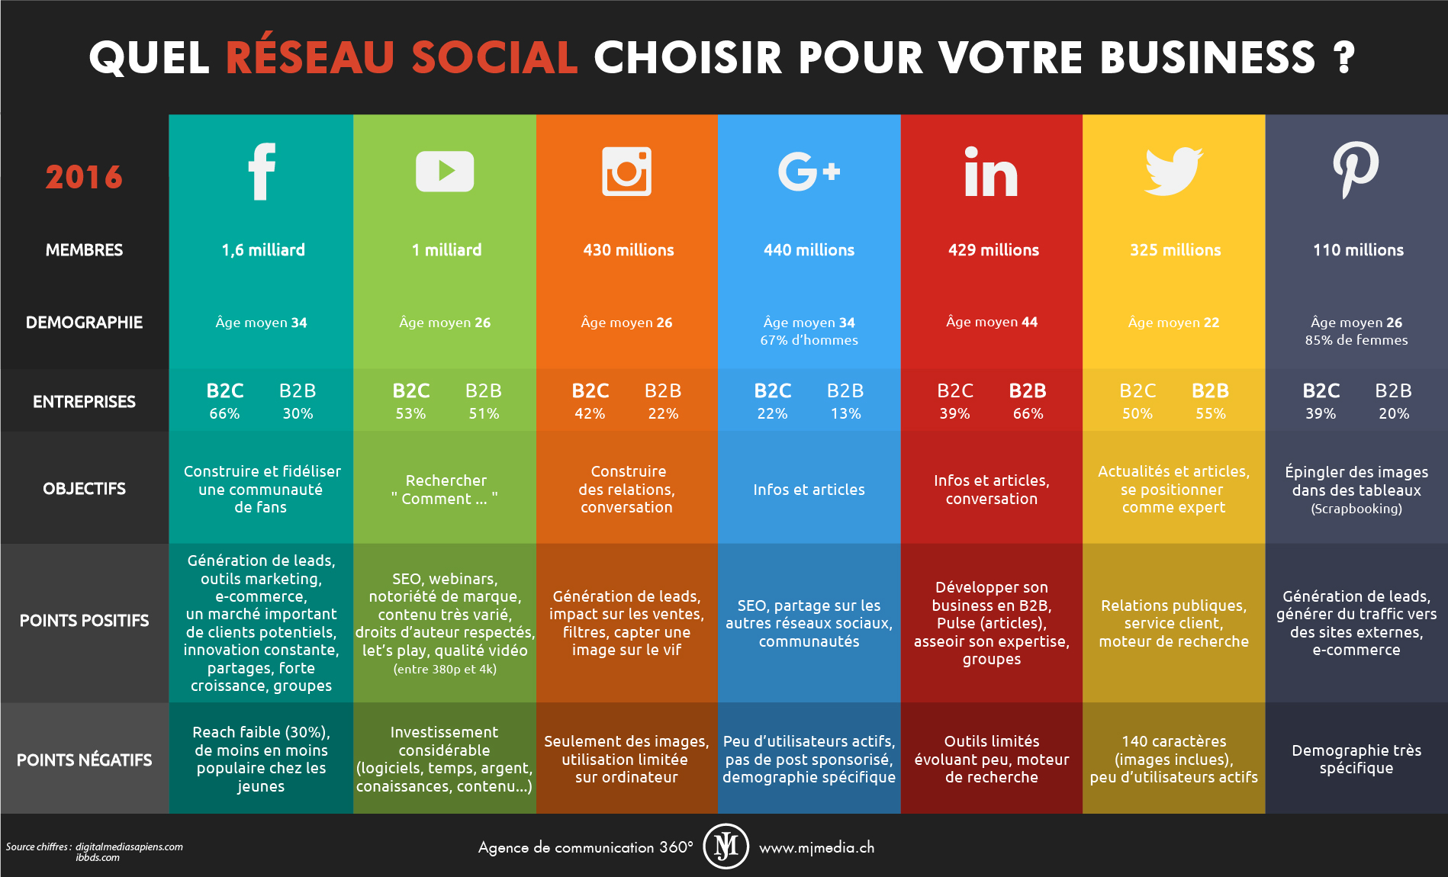

Slide 21
Introduction : à la découverte de LinkedIn
LinkedIn, c’est un réseau social créé en 2003. Aujourd’hui, LinkedIn est le leader sur le marché des réseaux sociaux professionnels.
Pourquoi utiliser LinkedIn ?
LinkedIn, c’est plus de 330 millions d’utilisateurs actifs à travers le monde. C’est un outil pertinent à utiliser pour sa carrière professionnelle mais aussi pour développer son activité commerciale. Encore faut-il savoir comment l’utiliser. Pour cela, il est important de comprendre qui sont les utilisateurs de LinkedIn et quels en sont les usages.

Slide 22
LinkedIn, qui sont les utilisateurs ?
LinkedIn est un réseau social principalement plébiscité par les personnes hautement qualifiées. D’après une étude du Pew Research Center, 1 diplômé d’études supérieures sur 2 est inscrit sur le réseau social professionnel.
LinkedIn compte plus de 330 millions d’inscrit dont environ 110 millions actifs quotidiennement. 2 internautes s’inscrivent chaque seconde.
Les utilisateurs passent en moyenne 17 minutes par mois sur le réseau.
En France, ce ne sont pas moins de 8 millions de personnes qui sont inscrites sur LinkedIn.

Slide 23
Voici le portrait-robot de l’utilisateur LinkedIn type :
L’utilisateur type a un compte LinkedIn gratuit (81% des utilisateurs contre 18% pour un compte Premium).
L’utilisateur type à 44 ans (et 79% des utilisateurs ont plus de 34 ans)
Il utilise LinkedIn entre 0 et 2h par semaine (43,2% des utilisateurs).
L’utilisateur type LinkedIn est en moyenne membre de 1 à 9 groupes (33% des utilisateurs).
Il apprécie particulièrement les fonctionnalités « qui a consulté mon profil » (75,7%) et « vous connaissez peut-être ? » (63,3%)

Slide 24
LinkedIn : quels usages ?
74,1% des utilisateurs de LinkedIn utilisent le réseau social pour rechercher des personnes et des entreprises.
72,8% ont renoué le contact avec d’anciens collègues ou associés.
43,5% des utilisateurs se servent de LinkedIn pour développer de nouvelles relations avec des influenceurs et 41,5% de nouvelles relations directement avec des clients potentiels. Simplement ¼ des utilisateurs (26,2%) ont recours à LinkedIn pour identifier de nouvelles opportunités d’affaire.
41,4% des utilisateurs y recherchent des opportunités professionnelles.
27% des visites se font à partir d’un mobile.

Slide 25
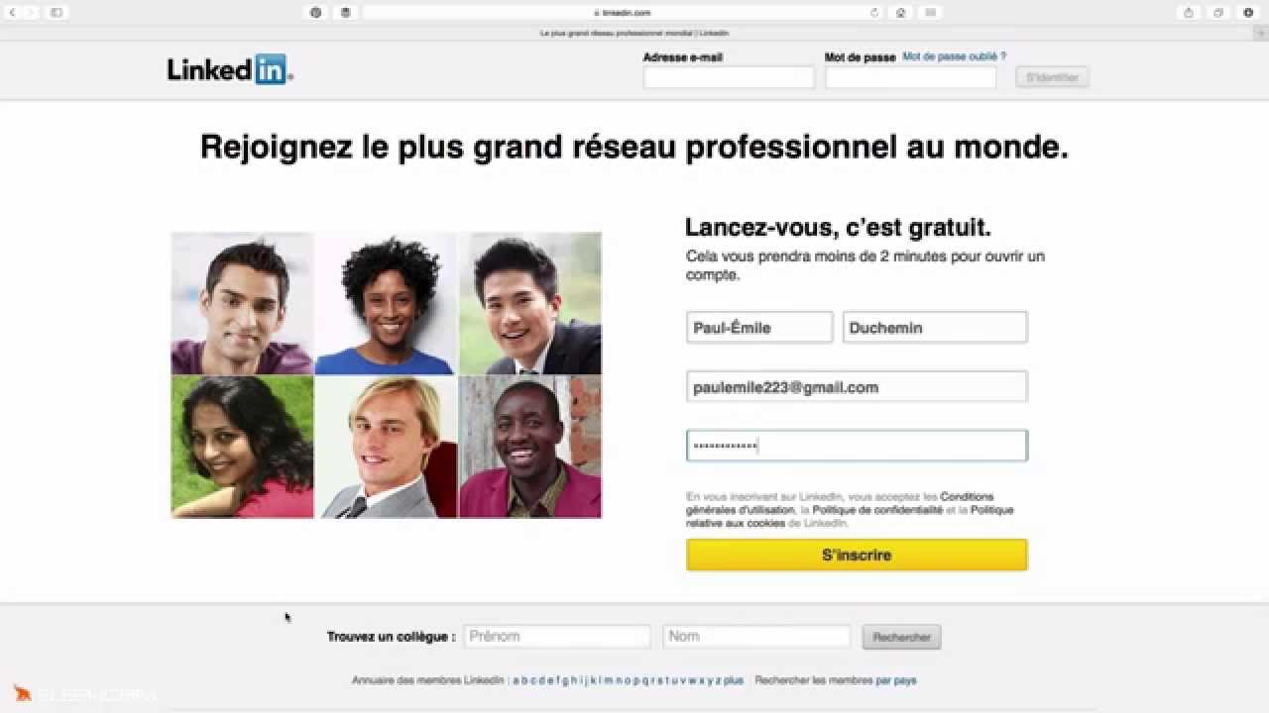
Comment s’inscrire sur LinkedIn ?

Slide 26
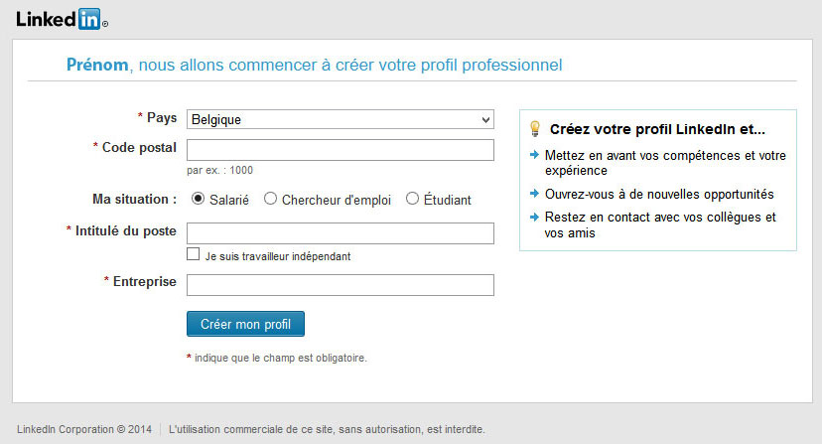
Attention ! Vous ne pouvez créer qu’un seul compte avec une même adresse email. Si vous avez déjà créé un compte il y a longtemps, vous devrez repartir de celui-ci ou demander sa suppression.
Une fois ces informations saisies, vous cliquerez sur le bouton « s’inscrire ». Vous devrez ensuite apporter des informations complémentaires sur votre localisation et votre situation professionnelle.

Slide 27
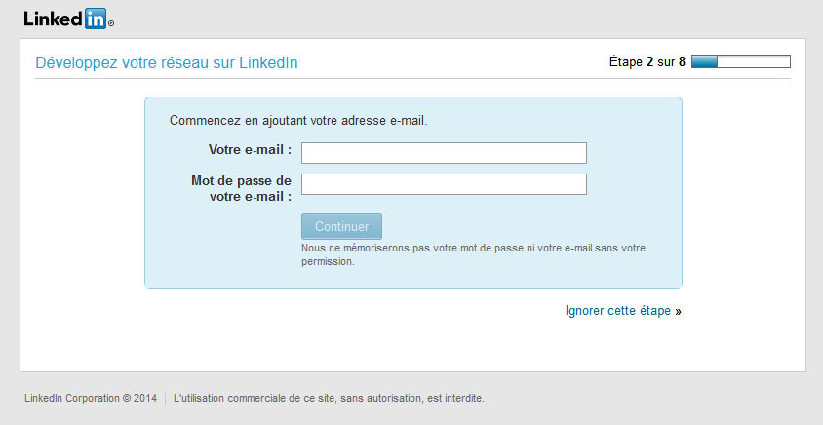
Après avoir cliqué sur « Créer mon profil », vous devrez renseigner votre adresse e-mail avant de la confirmer via l’e-mail de confirmation qui vous sera envoyé.

Slide 28
A ce moment, LinkedIn vous proposera d’apporter les contacts de votre carnet d’adresses. Vous aurez après la possibilité de télécharger l’application LinkedIn sur vos appareils mobiles en saisissant votre numéro de téléphone.

Slide 29
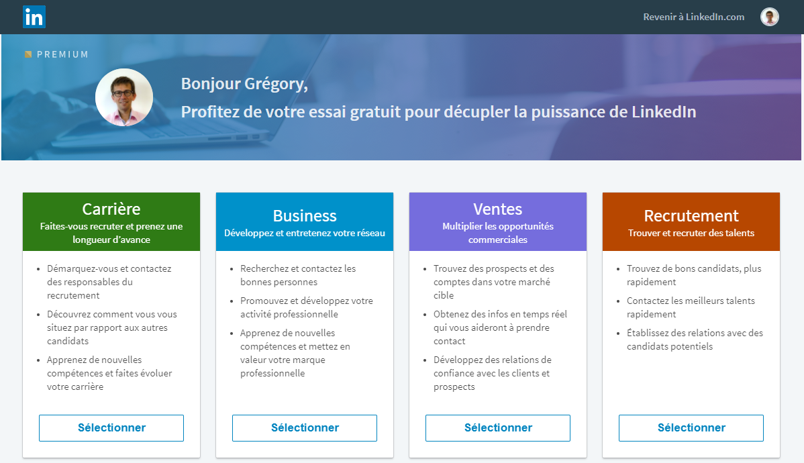
LinkedIn, faut-il s’abonner ?
Comme il en est aujourd’hui l’usage, LinkedIn est basé sur un modèle de Freemium. Une partie des fonctions sont ainsi réservées aux personnes souscrivant un abonnement payant.
LinkedIn vous présente ses différentes offres payantes selon vos besoins : trouver un nouveau poste, booster votre activité professionnelle, développer votre activité commerciale ou encore recruter de nouveaux talents.
Les abonnements LinkedIn varient de 21,99 € à 90 € par mois.

Slide 30
Concrètement, voici ce qu’offre un abonnement payant :
Vous avez accès à la liste de personnes ayant consulté votre profil : avec un compte basic gratuit, vous n’accédez pas à cette information. Vous savez simplement qu’un Kevin P. ou une Géraldine M. a consulté votre profil. Cela peut parfois être frustrant.
Vous pouvez contacter des personnes qui ne sont pas dans votre réseau : avec un abonnement payant, vous avez la possibilité d’envoyer des messages directs, des « in mails » aux personnes qui ne sont pas dans votre réseau. De 3 par mois pour la formule la moins cher, à 25 pour la plus coûteuse
Vous affinez vos recherches : avec un abonnement payant, vous bénéficiez de filtres supplémentaires, jusqu’à 8.
Vous gérez efficacement votre base de contacts : en souscrivant à un abonnement payant, vous profitez de fonctions semblables à celle d’un CRM vous permettant de suivre très précisément les échanges avec vos contacts.

Slide 31
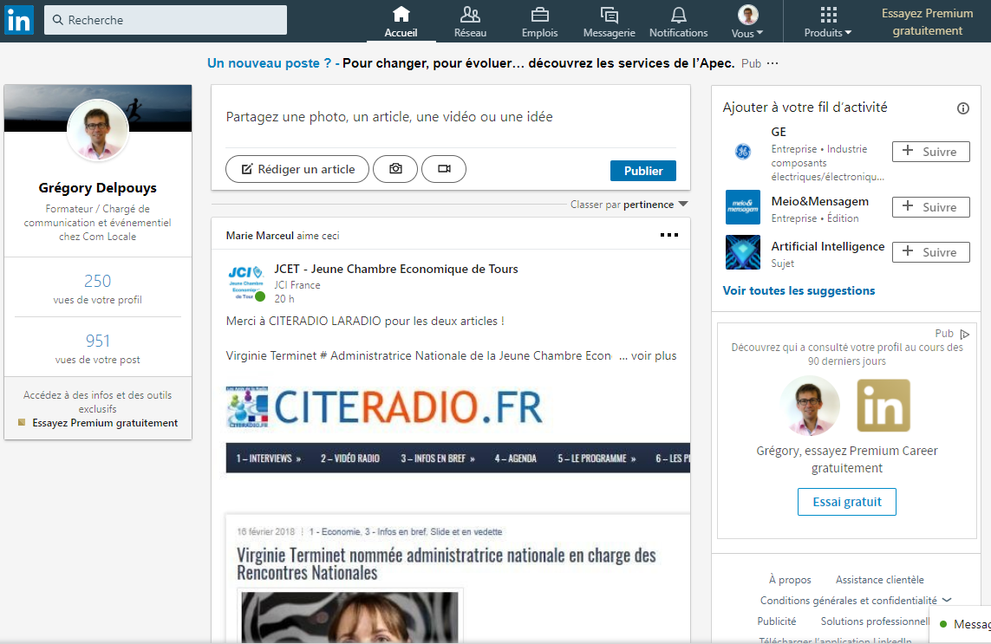
Mieux vaut initialement partir sur un compte basic gratuit afin de vous familiariser avec l’outil. Ensuite, en fonction de vos besoins, vous pourrez toujours profitez d’un mois gratuit pour tester la formule qui vous tente. Pour cela, vous devrez vous rendre dans la rubrique « Essayer Premium Gratuitement » en haut à droite :
Attention, n’oubliez pas de stopper votre abonnement avant la fin de votre période d’essai gratuite car vous serez automatiquement prélevée à son issue pour un nouveau mois.

Slide 32
Créer un profil LinkedIn optimal
Un profil LinkedIn pertinent est un profil bien rempli. Pour cela, il est important de prendre le temps de remplir toutes les catégories avec le plus grand soin.
Un profil LinkedIn contient les catégories suivantes :
L’entête, avec la photo de profil, un titre et la synthèse de vos expériences
Le résumé, qui n’est ni plus ni moins que la description de votre profil
L’expérience professionnelle
Les langues parlées
Les compétences
La formation
Les centres d’intérêt

Slide 33
Comment bien remplir son profil
Pour utiliser LinkedIn avec succès, tant sur le plan commercial que professionnel, vous devez avant tout optimiser votre profil en fonction de votre objectif et de votre cible. Les objectifs peuvent être divers et variés : trouver un nouvel emploi, développer votre réseau professionnel, prospecter de nouveaux clients…
Avant de remplir votre profil, vous devez déterminer avec précision votre objectif et en déduire les cibles qui en découlent.
Dès lors, vous serez à même de recenser et analyser les besoins de vos cibles et de leur proposer ainsi un profil optimal : « vous avez un besoin, je suis la solution ! ».

Slide 34
L’optimisation de votre profil passe impérativement par l’insertion de mots-clés.
Ces mots-clés sont les mots utilisés par votre cible pour effectuer une recherche autour de vos compétences ou votre offre commerciale.
Il ne s’agit pas ici de faire preuve d’imagination mais d’être stratégique.

Slide 35
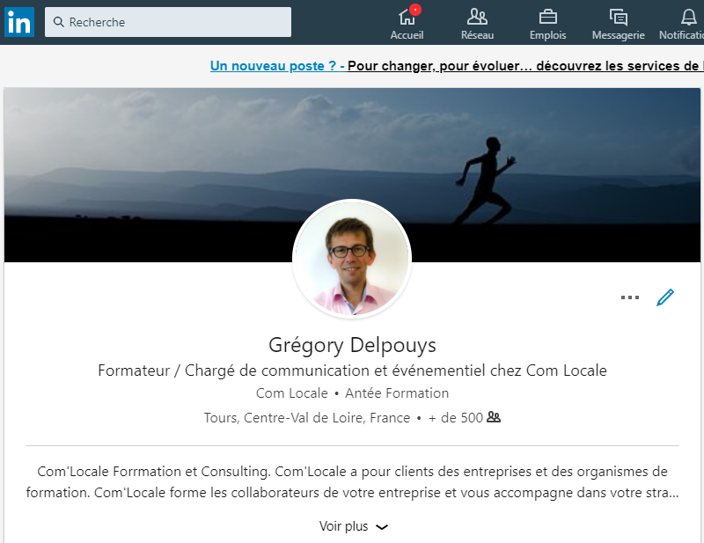
Pour commencer, sélectionnez 3 mots clés forts relatifs à votre activité que vous répartirez intelligemment dans les rubriques de votre profil : le titre, la description, les expériences professionnelles et les compétences. L’utilisation des mots clés vous permettra d’attirer des visiteurs mais ne sera pas suffisant pour générer des contacts.

Slide 36
Vous devez pour cela travailler également votre description de façon optimale : Présentation de votre profil : qui êtes-vous ? Que faîtes-vous ? Pourquoi le faîtes-vous ? Qui sont vos cibles (vos clients, vos employeurs…)
Que recherchent-ils ? Quelles sont leurs problématiques ?
Quelles solutions leur apportez-vous ?

Slide 37
N’oubliez pas de terminer votre description par un call-to-action (une incitation à l’action), afin d’orienter le visiteur et atteindre votre objectif (générer un appel, un email, une demande de contact…).
LinkedIn vous offre également la possibilité de joindre des documents à votre description.
Profitez-en pour présenter vos réussites : des études, des coupures presse, des interviews… En bref, tous types de contenu vous mettant en valeurs et confirmant vos compétences.

Slide 38
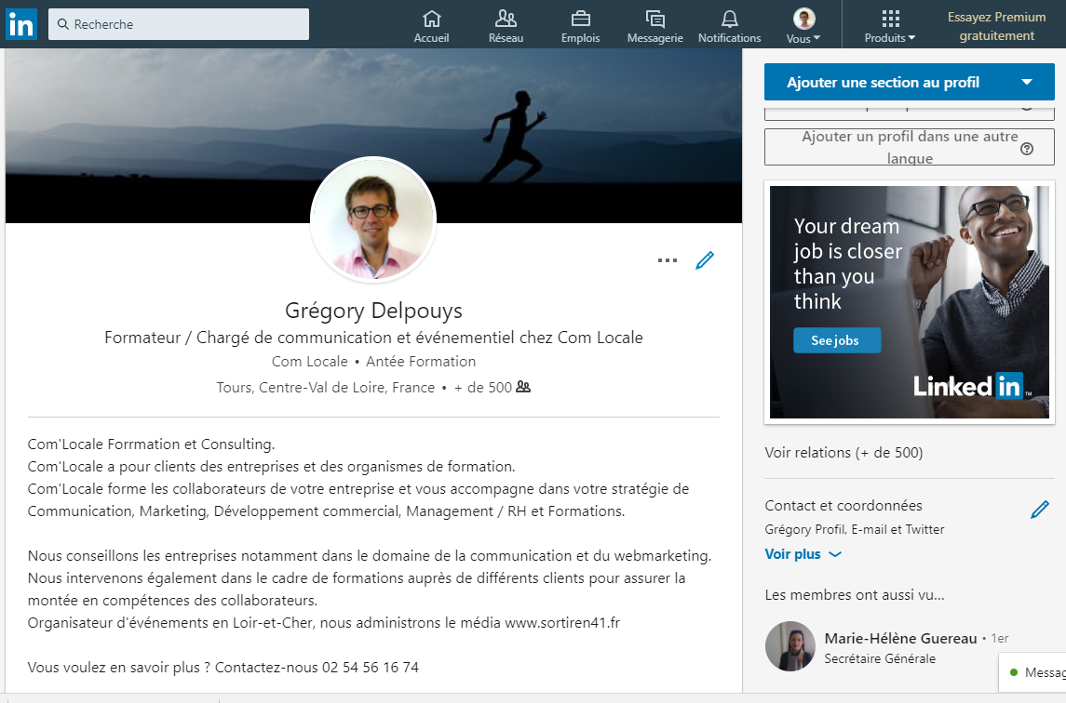

Slide 39
Pour les expériences professionnelles, la logique est la même : utiliser des mots clés, présenter concrètement vos missions et surtout les résultats de vos actions.
A la lecture de votre profil, votre cible doit être en mesure d’identifier concrètement ce que vous lui apporterez.
Astuces !
Attention aux intitulés de vos postes.

Slide 40
Bien souvent, l’intitulé de votre mission sur votre contrat de travail n’est pas du tout parlant pour une personne extérieure à la société.
Prenez soin de trouver un titre générique, utilisé par le plus grand nombre, pour parler de votre mission.

Slide 41
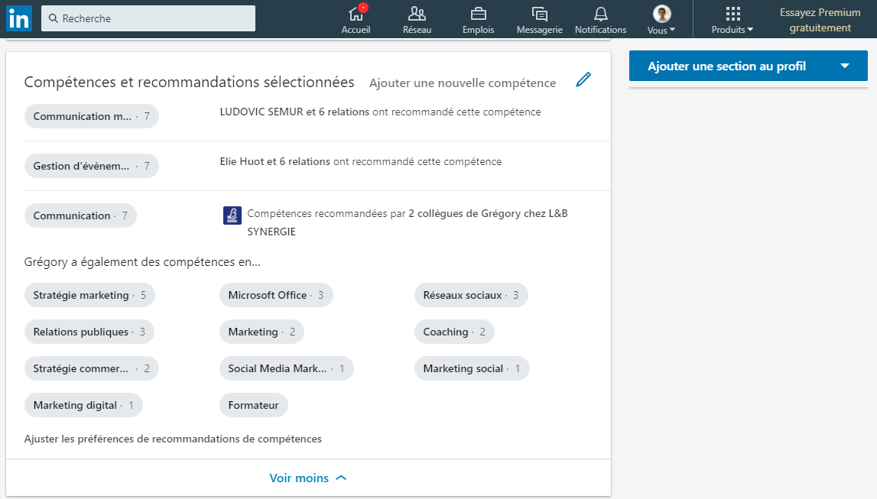

Slide 42
Pour conclure, L’adage dit : « pour vivre heureux, vivons caché ».
Ça, c’était avant !
Avec internet et la révolution des réseaux sociaux, la concurrence commerciale et professionnelle s’est accrue.
Si vous êtes caché, comment voulez-vous être trouvé par un prospect ou un employeur ?
La concurrence, elle, est bien visible.
Vous devez donc tout faire pour être remarqué par votre cible.
Cela passe par l’utilisation de mots clés pertinents.

Slide 43
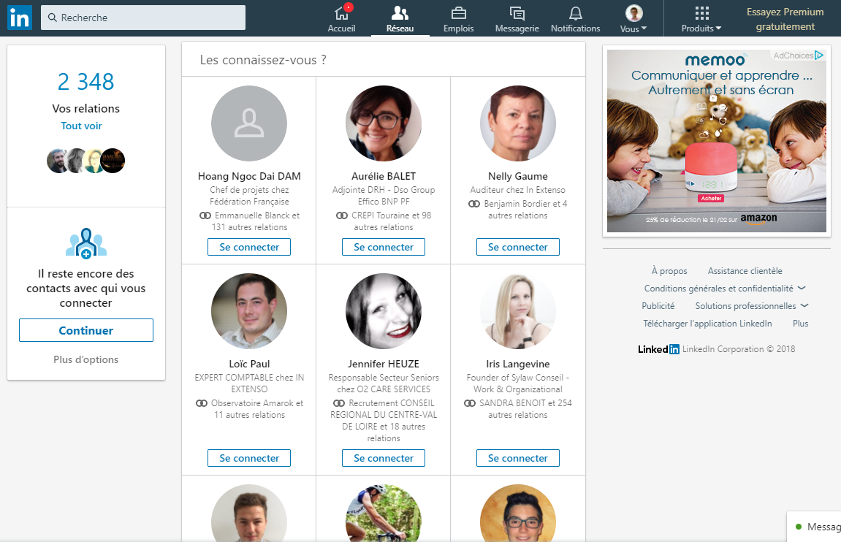
LinkedIn, les fonctions de base
Bien débuter sur LinkedIn, c’est avant tout maîtriser les fonctions de base :
Ajouter des contacts
Pour ajouter des contacts, comme sur tous les réseaux sociaux, vous avez plusieurs solutions :

Slide 44
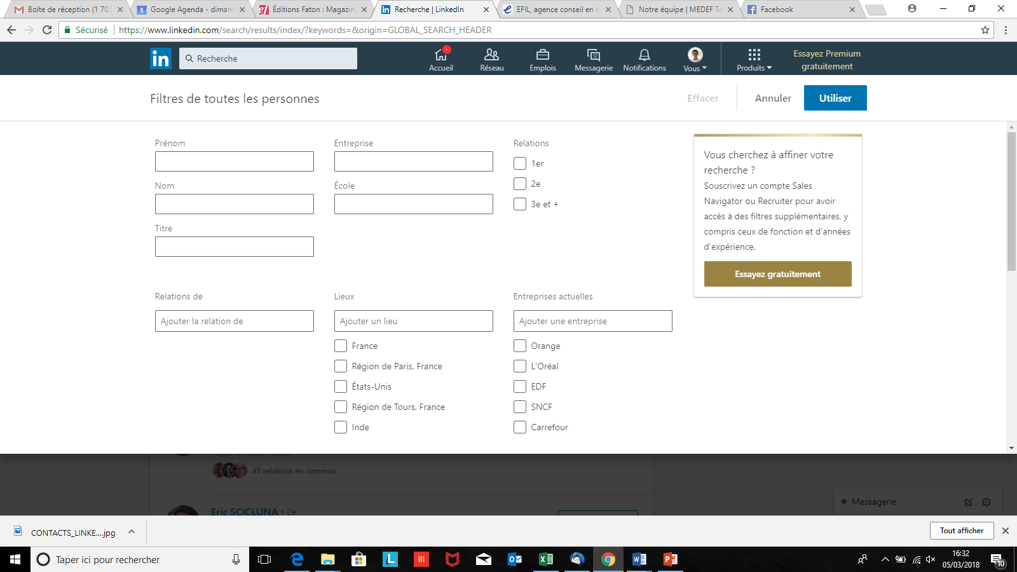
En vous rendant dans la rubrique Réseau puis « Ajouter des contacts », vous aurez la possibilité d’importer votre carnet d’adresses emails et d’ajouter toutes les personnes déjà présentes sur le réseau.
Bien entendu, vous aurez la possibilité de sélectionner les membres manuellement si vous ne souhaitez pas rejoindre le réseau de certaines personnes.
Faire une recherche
Pour faire une recherche, rien de plus simple.
En haut du site, vous pouvez saisir directement votre requête : le nom d’un contact, d’une société, un poste…
Dans un premier temps, cliquez sur la barre de recherches

Slide 45
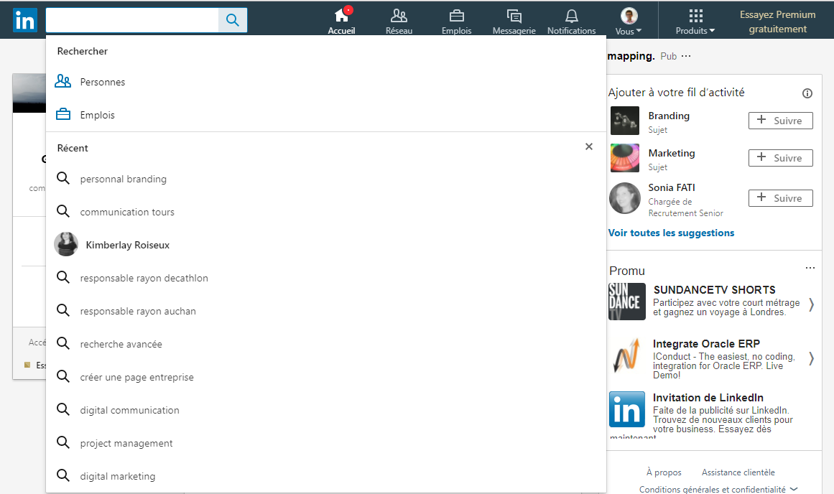
Apparaît sous « Rechercher » :
Personnes
Emploi

Slide 46
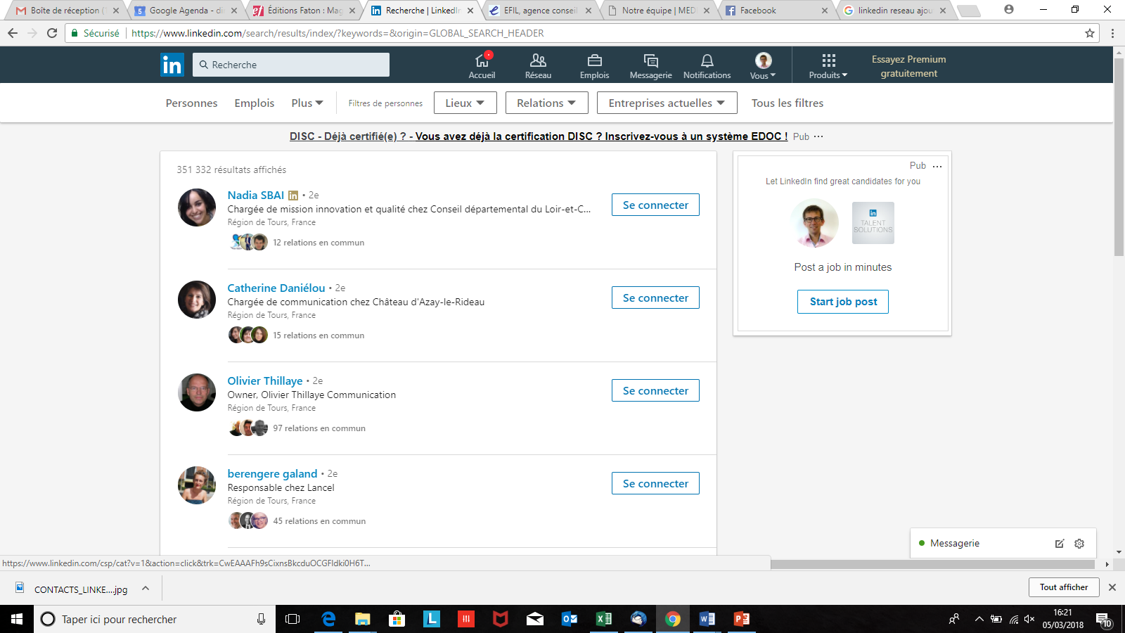
Sous la barre principale apparaît des onglets :
Lieux
Relations
Entreprises actuelles
Tous les filtres

Slide 47
Vous pouvez affiner vos recherches en fonction :
Lieux
Relations
Entreprises actuelles
Tous les filtres

Slide 48
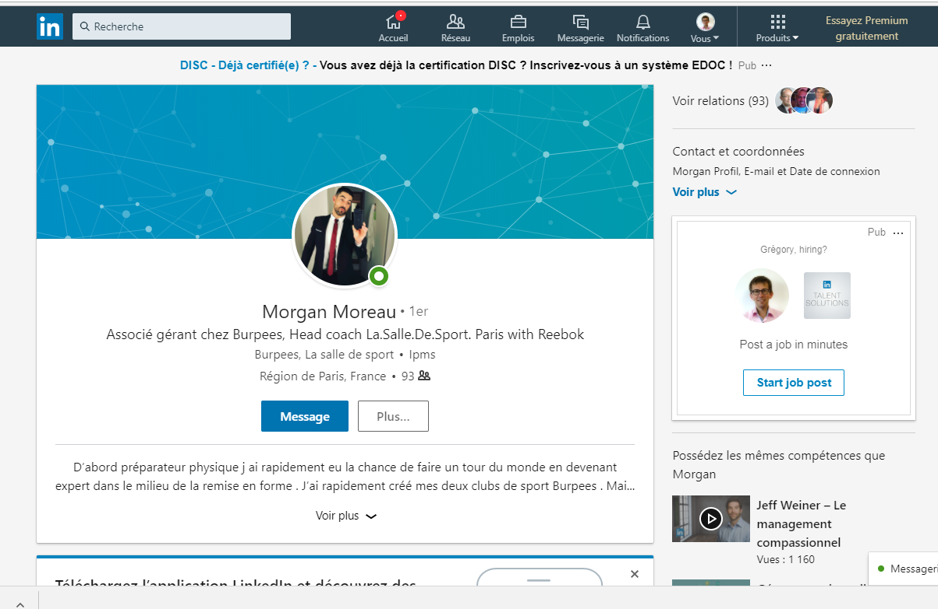
Envoyer un message privé
Envoyer un message privé sur LinkedIn est très simple. Attention !
Vous ne pouvez pas contacter des personnes qui ne sont pas dans votre réseau avec un compte gratuit. Pour cela, il vous faut les fameux « in mails » présents dans les avantages d’un compte Premium.

Slide 49
Partager du contenu avec votre réseau
Qui dit réseau social dit partage ! Si vous voulez tirer tout le bénéfice de LinkedIn, nous le verrons dans le chapitre suivant, vous devez partager du contenu avec votre réseau.
Ceci vous permettra de vous positionner comme un expert de votre domaine d’activité et d’instaurer une relation durable et constante avec votre réseau.
Pour cela, à partir de la page d’accueil, il vous suffit de saisir votre message dans la bannière « Partager ». Vous pouvez y insérer une vidéo, une photo ou encore une URL.
Vous pouvez ainsi partager par exemple les fruits de votre veille.

Slide 50
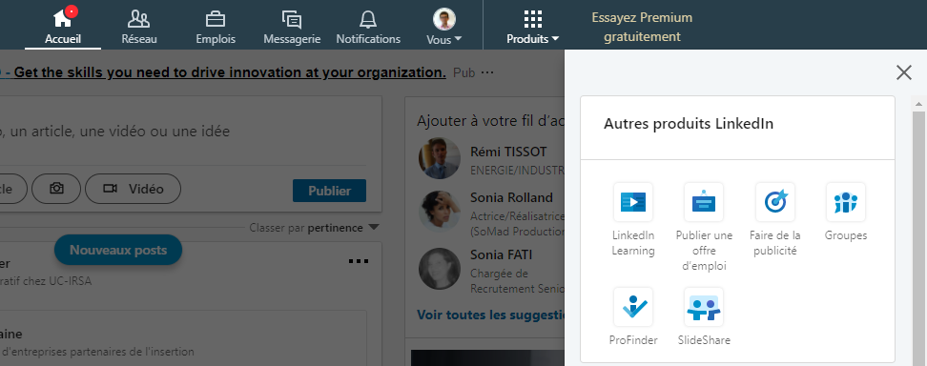
Rejoindre un groupe
Pour développer votre réseau, démontrer votre expertise ou communiquer auprès de votre cible, vous avez la possibilité de rejoindre un groupe de discussion autour d’une thématique précise.
Dans cette démarche, rendez-vous dans la rubrique Produits puis Groupes.

Slide 51
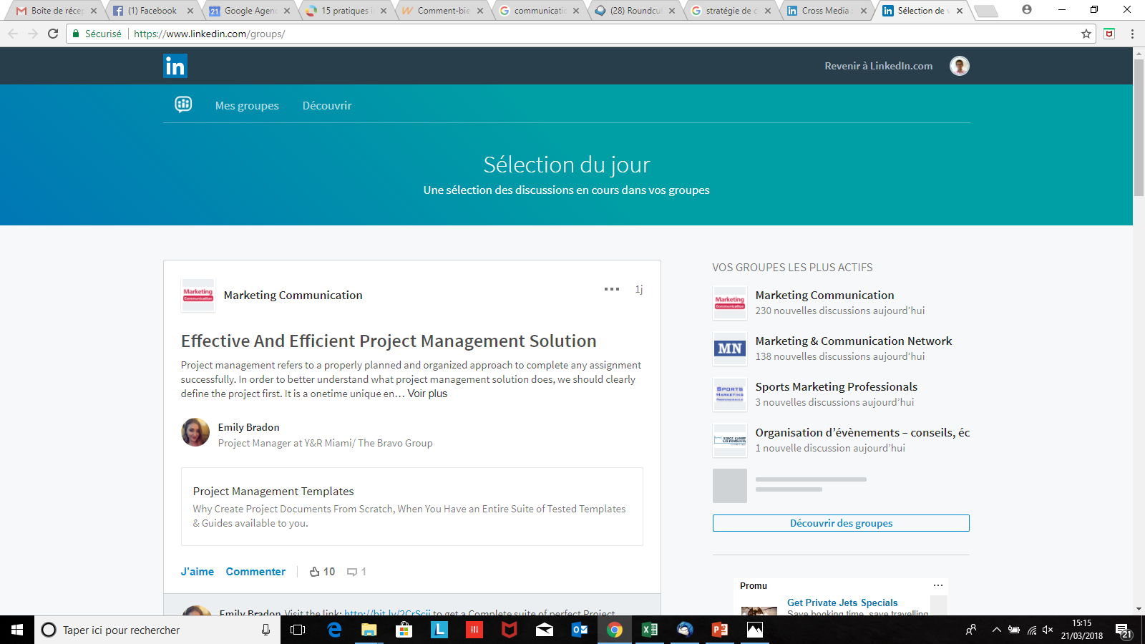
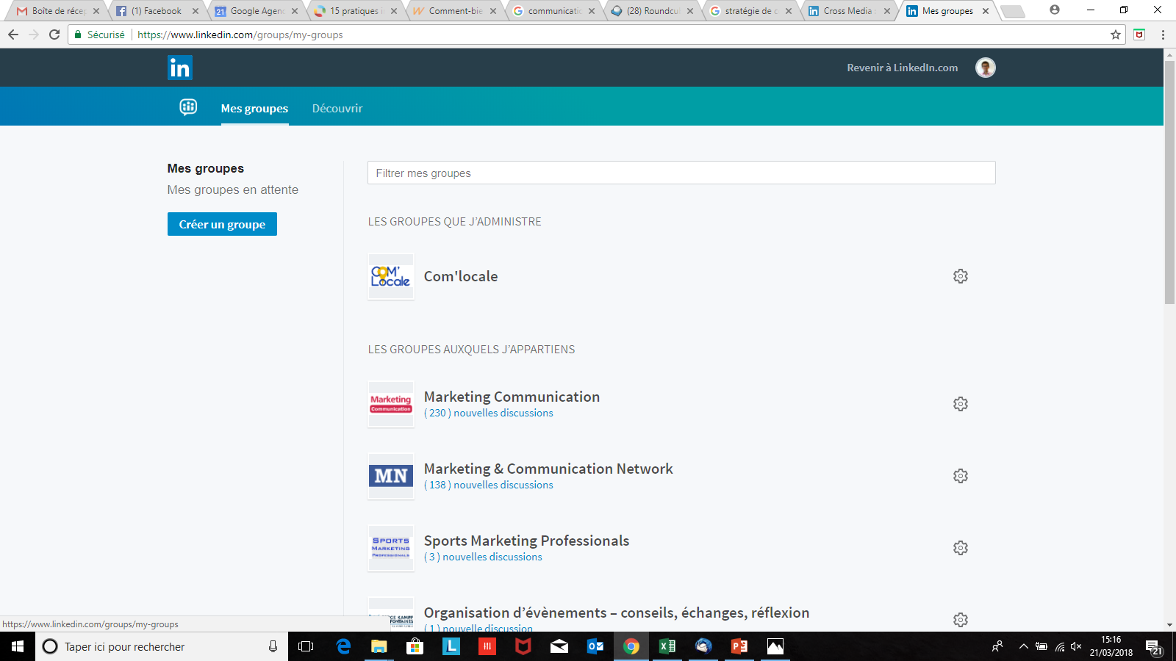

Slide 52
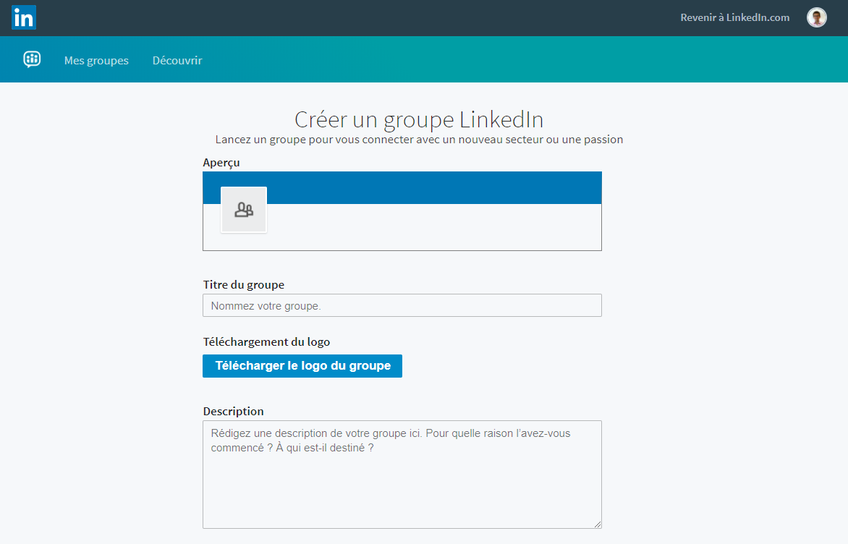
Créer un groupe de discussion
LinkedIn vous offre la possibilité de créer votre propre groupe de discussion. Pour cela, dans la rubrique « Groupes », vous n’avez qu’à cliquer sur le bouton « Créer un groupe »

Slide 53
Vous devrez remplir ensuite un formulaire avec notamment le nom de votre groupe et une brève description de celui-ci.
Vous pourrez également y mettre un logo afin que votre groupe soit identifiable visuellement.
Le logo peut être par exemple celui de votre entreprise.
Vous n’aurez après qu’à valider et votre groupe sera créé.

Slide 54
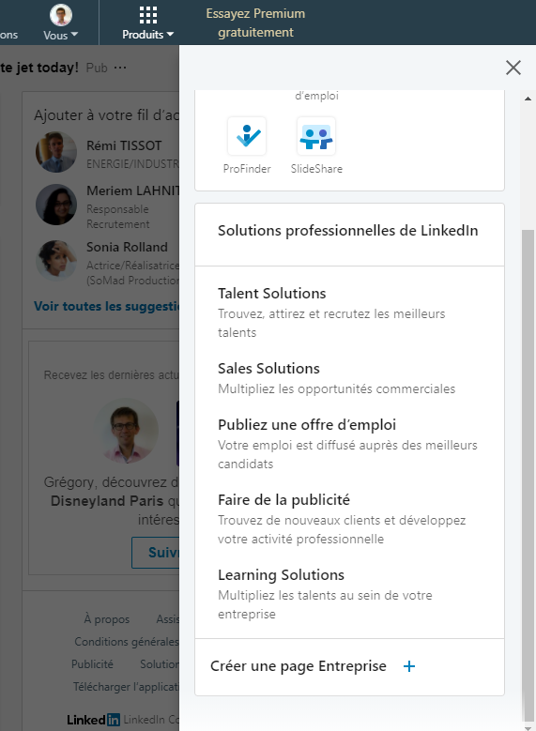
Créer une page entreprise
Sur LinkedIn, comme sur Facebook, vous pouvez créer une page entreprise. Celle-ci peut vous permettre par exemple de communiquer sur l’actualité de votre entreprise ou encore de diffuser vos offres d’emploi.
Pour cela, rendez-vous dans la rubrique Produits puis, tout en bas de la page, Créer une page Entreprise +. Vous pourrez ensuite créer votre page en cliquant sur le bouton créer

Slide 55
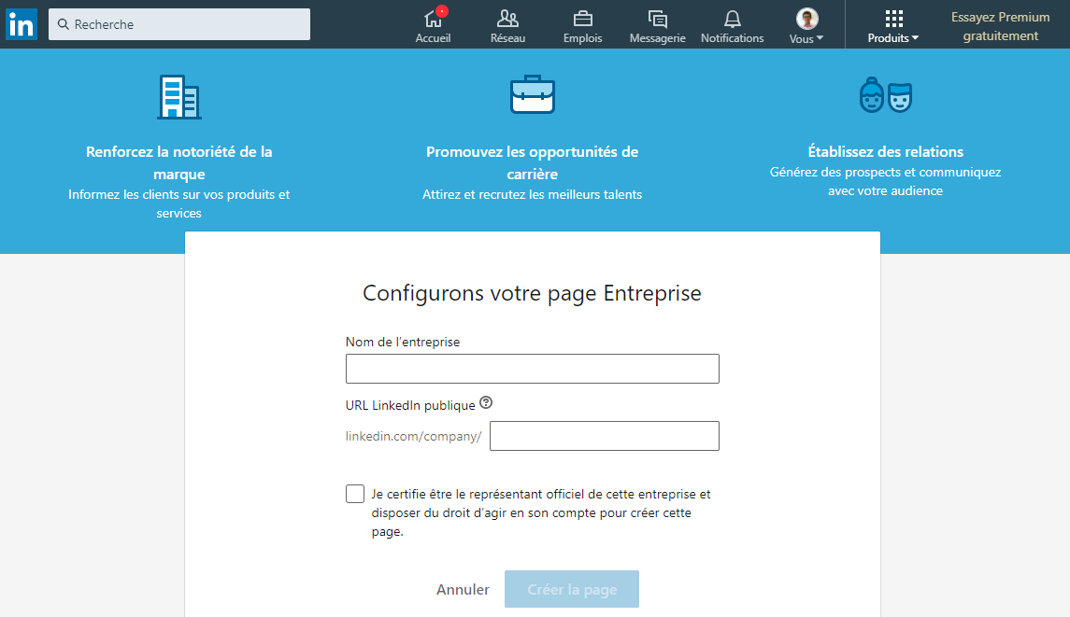
Pour commencer, LinkedIn vous demande le nom de votre entreprise, l’adresse e-mail que vous utilisez dans cette entreprise et surtout de certifier que vous êtes bien habilité à gérer la page de cette entreprise. Vous recevrez ensuite un e-mail de confirmation qui vous demandera de confirmer votre adresse. Ensuite, un formulaire très semblable au formulaire de création de groupe vous sera soumis.

Slide 56
Préparer un plan de discussion
Important ! Acquérir de nouveaux contacts sur LinkedIn, c’est bien. Mais ce n’est pas suffisant. Vous devez nouer une véritable relation avec vos contacts.
Avant toute chose, il est important de comprendre que la personnalisation des messages est indispensable. Quoi de plus énervant que de recevoir un vulgaire copié-collé ?
Prenez-soin d’intégrer à votre message le nom ou prénom de votre interlocuteur.
Utilisez des détails sur son activité ou son profil afin de lui démontrer tout l’intérêt que vous lui portez.
Pour être efficace, vous devez préparer un plan de discussion, une séquence de messages à envoyer à vos contacts pour transformer l’essai

Slide 57
Message de bienvenue/remerciement : vous avez un nouveau contact ? Remerciez-le !
Message de découverte des besoins : quelques jours après votre connexion, prenez des nouvelles de votre nouveau contact et suggérez lui votre aide.
Message de présentation : après sa réponse ou quelques jours après l’envoi du précédent message, revenez vers votre contact pour lui présenter votre activité et vos offres. En fonction des réponses et de l’intérêt que vous porte votre contact, vous pourrez lui proposer un rendez-vous ou encore un échange téléphonique. Pour convertir votre prospect, vous devrez passer à l’étape IRL (In Real Life).

Slide 58
LinkedIn, les 4 pratiques à bannir !
Certaines pratiques, très répandues sur les réseaux sociaux traditionnels comme Facebook ou Twitter, sont à proscrire sur LinkedIn. En effet, LinkedIn a une répercussion directe sur votre image professionnelle et votre employabilité.
Voici donc les 5 pratiques à bannir pour optimiser votre profil:

Slide 59
Commenter (à chaud !) les publications de vos contacts
Vos interventions sur LinkedIn doivent rester professionnelles. Il est donc recommandé de ne pas réagir à chaud sur les publications de vos contacts, même si celles-ci sont de totales inepties.
Bien sûr, vous pouvez exprimer vos points de vue sur les réseaux sociaux professionnels. Il est même conseillé de participer aux discussions relatives à vos compétences et domaines d’expertise.
Cependant, vos interventions doivent être réfléchies et en adéquation avec votre image.
Prenez donc le soin de préparer votre réponse et gardez votre spontanéité pour votre profil Facebook.

Slide 60
2. Synchroniser ses profils privés avec ses profils professionnels
LinkedIn propose de synchroniser votre profil avec votre compte Twitter. Attention ! Cette pratique n’est pas vraiment recommandée. Vos contacts LinkedIn ne sont en effet pas intéressés par vos Retweets ou vos mentions remerciant telle ou telle personne d’avoir partagé un de vos articles.
3. Monopoliser la timeline de vos contacts
Comme sur tout autre réseau social, quoi de plus énervant de se connecter à son compte et de voir que sa timeline est remplie de publications émanant de la même personne ?
Ne gavez pas vos contacts LinkedIn d’information. Si vous voulez qu’ils attachent de l’importance à vos publications, espacez vos interventions. Bien plus que la quantité, c’est la qualité qui compte, non ?

Slide 61
4. Are you a Genius ?
C’est une pratique très à la mode en ce moment. Publier une de ces fameuses énigmes ayant pour but de démontrer à toute votre communauté que vous êtes un génie. Gardez, au pire, ces « trucs » pour vos amis Facebook…
Sur LinkedIn, ce sont les informations fournies sur votre profil qui doivent prouver vos forces et compétences !

